Slide 1
novokantovstvo- marburská škola
Cohen a Natorp

Slide 2
Hlavné znaky
Marburská škola je, na rozdiel od školy bádenskej, spätá len s jednou univerzitou, konkrétne s Univerzitou v Marburgu (Marburg an der Lahn) v Hesensku.
Marburg bol začiatkom 20. storočia neveľkým mestom, do ktorého však prichádzali študenti filozofie z celej Európy. Priamym predchodcom školy bol Friedrich Albert Lange (1828–1875) ktorý bol v roku 1872 vymenovaný na miesto profesora v Marburgu.
- U Langa sa v roku 1873 v Marburgu habilitoval Hermann Cohen (1842–1918), mysliteľ pokladaný za skutočného zakladateľa školy, ktorý sa v roku 1876 stal jeho nástupcom
-charakteristickým 2 znakmi filozofie marburskej školy
- je v prvom rade transcendentálna metóda nájdená u Kanta a prenesená na nové problémy;
- odmietnutie Kantovej veci osebe
- dva základne piliere z dejín filozofie sú Platón a Kant (Cohen)
citát, ktorý charakterizuje marburskú školu.
- „Filozofia je hlavne metódou ospravedlnenia objektivizácie ≫ducha≪ vo vede, morálke a umení , je metodickým zdôvodnením týchto objektivizácii.
- Marburská škola však zanikla spolu s vypuknutím prvej svetovej vojny. Cohen sa presťahoval do Berlína, Cassirer opustil Marburg a na miestnej univerzite zostali len Natorp a Hartmann (spočiatku bol vo vojenskej službe).

Slide 3
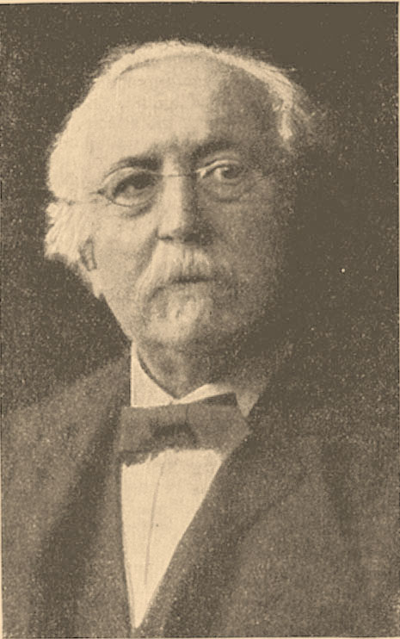
Hermann Cohen (* 4. júl 1842, Coswig, Nemecko – † 4. apríl 1918, Berlín)
Syn kantora synagógy v Coswigu. Štúdium začal na rabínskom seminári vo Vroclave
a v roku 1861 prešiel na katedru filozofie na univerzite vo Vroclave .
diela:
Kantova teória skúsenosti
Kantovo založenie etiky
Kantovo založenie estetiky
- Platóna a Kanta spájal do pevných súvislosti (napr. matematická metóda);
matematická metóda ako vzor filozofickej metódy
- Dôsledne rozvíjal všetky tri časti Kantovho filozofického systému, pričom využíval a rozvíjal transcendentálnu metódu. Chcel obhájiť Kanta pred modernou kritikou a obnoviť Kantovu autoritu
- okrem Kantovej filozofie sa venoval estetike, hudbe, psychológii, otázkam židovstva a náboženstva

Slide 4
Noetika – teória poznania
- hlavný problém jeho filozofie- problém zmyslovosti a myslenia
- Pre myslenie sú predmetom pojmy, pre skúsenosť, je to chápanie sudu (výroku).
- V Cohenovom ponímaní totiž nejde o poznanie veci, ale o podmienky platného poznania veci;
- filozofia nemá poznať veci to robí veda, filozofia má hľadať ako sa správne pozná
Čas a priestor sú pre zakladateľa marburskej školy formálnymi podmienkami skúsenosti, pretože akceptuje, že:
1) apriórnosť priestoru a času znamená ich pôvodnosť;
2) priestoru a času ako formám zmyslovosti a zároveň ako predpokladom poznania prináleží apriórnosť;
3) apriórnosť priestoru a času znamená, že ako čisto zmyslové sú formálnymi a konštitutívnymi podmienkami skúsenosti
- Filozofia sa v Cohenovom chápaní stala teóriou poznania, teória poznania ale nadobúda podobu kritiky poznania, presne definujúc – formu logiky poznania.
dva znaky: dôsledný antipsychologizmus a obmedzenie filozofie len na transcendentálnu metódu

Slide 5
etika
- etiku nazýva ako náuku o človeku- človek však nie ako indivíduum ale ľudstvo v jednote
- nadväzuje na Kanta a jeho morálnu povinnosť
- človek pri etickom rozhodovaní sa nachádza medzi prirodzenou podmienenosťou svojich pudov a ideálnou nepodmienenosťou povinnosťou určovanou rozumom.
- Cohen okrem toho hovorí ešte o náuke o cnostiach (kt. sa vzťahuje na jednotlivca) – predstavuje pozitívnu orientáciu pre človeka
cnosti majú afektívnu stránku – zdôrazňuje najmä lásku a dôstojnosť
Podľa Cohena je etika logikou vôle. Rovnako ako Kant veril, že nad vedou je nadradená etika. V Cohenovom etickom systéme je ústredná ľudská dôstojnosť;
bol zástancom etického socializmu, ale odmietal historický materializmus a ateistické tendencie v robotníckom hnutí.

Slide 6
Viera a náboženstvo
- Cohen chcem náboženské pojmy ako boh, hriech, večnosť, spasiteľ vrátiť do filozofie a do uvažovania rozumu;
- tvrdí, že náboženstvo zastupuje prirodzený stav mravnosti a kultúrna vyzretosť patrí do etiky.
- problém náboženstva vždy spájal s judaizmom a jeho etickou stránkou.

Slide 7
estetika
Hermann Cohen hovorí, že estetika je založená na čistej láske k ľudskej prirodzenosti, ktorá je súčasťou prírody.
Estetický subjekt dáva humanizmus a individualitu všetkým formám kultúry.
Umenie je podľa Cohena zdrojom celej ľudskej emočnej kultúry.
Ak vezmeme do úvahy vzťah medzi umením a morálkou, potom Hermann Cohen na túto otázku odpovedá jasne - umenie nevedie k morálke, pretože musí vychádzať z morálky. Podľa teórie mysliteľa sú mravné pocity pôvodom estetické, ich vznik je sprostredkovaný formovaním estetických pocitov.

Slide 8
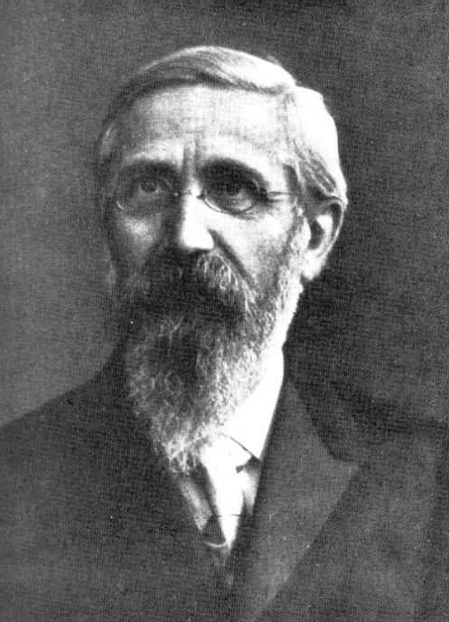
Paul Natorp (* 24. január 1854, Düsseldorf, Nemecko - † 17. august 1924, Marburg)
Syn düsseldorfského farára a teológa Adelberta Natorpa (1826-1891). Od roku 1871 študoval hudbu, históriu a klasickú filológiu na univerzite v Berlíne, potom študoval filológiu na univerzite v Bonne, od roku 1874 - na univerzite v Štrasburgu, kde v roku 1876 zložil štátnu skúšku a obhájil dizertačnú prácu z dejín peloponézskej vojny.
diela:
Problém filozofie a jej problémy
O objektívnom a subjektívnom zdôvodnení poznania
Sociálna pedagogika
- Obvykle je však Natorp vnímaný len ako pokračovateľ učenia prebratého od Cohena;
- až po roku 1912, t. j. v tom istom roku, keď sa Cohen stáva emeritným
profesorom. Postrehnutie tejto odlišnosti a väčšej samostatnosti Natorpovho myslenia je potom tiež záležitosťou neskoršieho obdobia a neskorších výskumov;
- Natorp, aj keď bol žiakom pozitivistu Ernsta Laasa, je dôsledným antipozitivistom v tom zmysle, že bráni autonómiu filozofie, aj keď filozofiu veľmi úzko spája s vedou.
3 oblasti a fázy:
dejiny filozofie a pedagogika
marburské obdobie- noetika
filozofická psychológia (sa zaoberá subjektívnou stránkou predmetového poznania ako objektivizácie)

Slide 9
Noetika – teória poznania
Každá špecifická veda alebo teória hľadá zákony platne pre určitú, ohraničenú oblasť javov. Hľadanie zákonov predstavuje teda hlavnú úlohu teórie poznania, a to o to viac, že princíp vnútornej neprotirečivosti poznania nie je jej dostatočným garantom. Už tu sa ukazujú dva podstatne prvky, ktoré naznačujú hlavne smerovanie Natorpovych úvah:
1) problém objektívneho zdôvodnenia poznania,
2) problém faktickosti, t. j. problém toho, čo je dane (problém predmetu poznania).
tiež antipsychologizmus - Poznanie totiž, na rozdiel od psychologizmu, musí byť zdôvodnené pomocou logiky. Navrhuje novu podobu psychológie – filozofickú psychológiu.
- Poznanie má dva aspekty – môže byť pozorovane ako obsah a ako činnosť.
Pod pojmom obsah poznania rozumie Natorp to, čo je poznane, a aj to, čo je poznateľne.
Pod činnosť – to je bezprostredný zážitok subjektu.
- teda možno hovoriť objektívno-transcendentálnou a subjektívno-psychologickou stránkou poznania
„V každom prípade – a to svedči o podstate veci – filozofia si vo svojom najužšom vzťahu k špeciálnym vedám vždy zachováva vlastne poslanie; čim viac bude vedy, tým aj filozofie bude nie menej, ale čoraz viac.
* Logickým základom exaktných vied sa venoval aj Paul Natorp (1854 – 1924). Odmietal existenciu vecí o sebe, ako aj existenciu od rozumu resp. rozvažovania (nem. Verstand) nezávislých názorov.

Slide 10
Pedagogika a spoločnosť
- nove smerovanie vo výchove- sociálne pedagogika- komunitný princíp výchovy
- venoval sa tzv. vzdelávacej politike a bol hlásateľom myšlienky nemeckého pestovania duchovnosti
- rozlišuje medzi individuálnou etikou cnosti a sociálnou pedagogikou
- v tejto súvislosti: hovorí o troch stupňoch života v spoločnosti:
a. práca
b. vedenie spoločnosti skrz techniku a právo
c. rozumová kritika

Slide 11
záver
Filozofovi marburskej školy sa zamerali na logickou analýzu pojmov prírodných vied, odmetali akýkoľvek psychologizmus a empirizmus.
ďalší marburskí novokantovci:
Ernst Cassirer
Karl Voländer historik
Rudolf Stammler právny filozof
Nicolai Hartmann post
pojmy: tr. metóda, antipsychologizmus, Kantova noetika, etika

